Slide 1

Ôn bài cũ
Đọc thuộc lòng bài thơ Quạt cho bà ngủ.

Slide 2

Câu 1: Bạn nhỏ trong bài thơ làm việc gì để chăm sóc bà?
A. Đang đọc sách cho bà nghe
B. Quạt cho bà ngủ
B. Quạt cho bà ngủ
C. Im lặng cho bà ngủ

Slide 3
Câu 2: Cảnh vật trong nhà, ngoài vườn thế nào?
A. Căn nhà đã vắng, cốc chén nằm im
B. Hoa cam, hoa khế chín lặng trong vườn
C. Cả hai ý trên.
C. Cả hai ý trên.

Slide 4

Câu 3: Bà mơ thấy gì?
A. Bà mơ tay cháu quạt đầy hương thơm.
A. Bà mơ tay cháu quạt đầy hương thơm
B. Ngấn nắng thiu thiu đậu trên tường trắng.
C. Bàn tay bé nhỏ vẫy quạt thật đều.

Slide 5
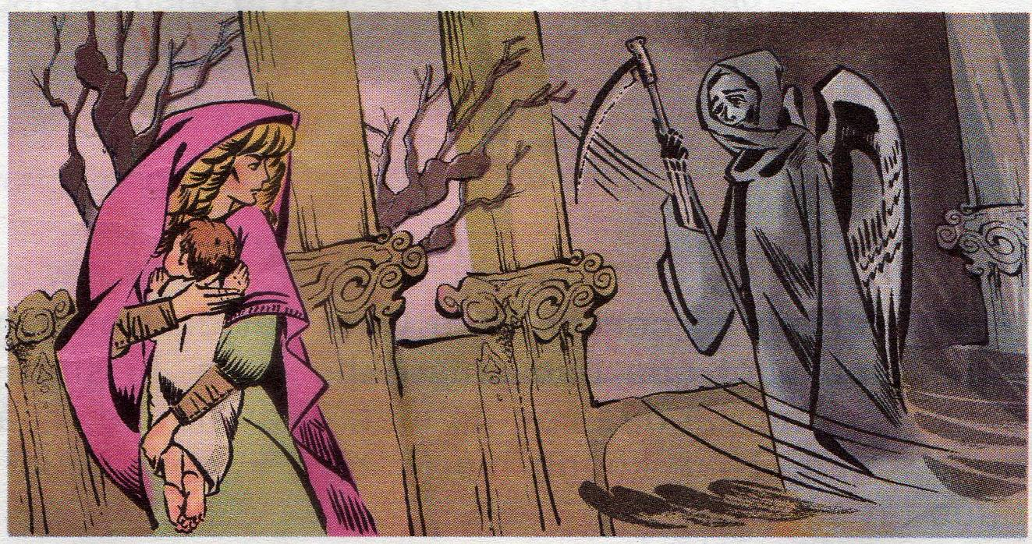
Bức tranh vẽ gì?

Slide 6
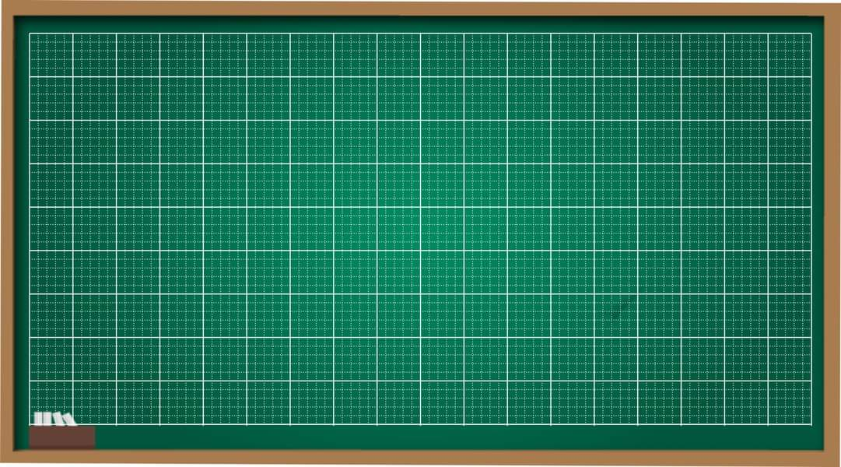
Thứ hai ngày 27 tháng 9 năm 2021
Tập đọc – kể chuyện
Người mẹ

Slide 7
MỤC TIÊU BÀI HỌC
1
Học sinh hiểu được:
- Nội dung bài: Ca ngợi tình yêu thương vô bờ bến của người mẹ dành cho con. Người mẹ có thể hi sinh tất cả vì con (trả lời được các câu hỏi trong sách giáo khoa).
- Hiểu một số từ khó trong bài.
Học sinh vận dụng được:
- Đọc đúng các từ khó
- Đọc đúng, rành mạch, biết nghỉ hơi hợp lý sau dấu chấm, dấu phẩy và giữa các cụm từ; bước đầu biết đọc phân biệt lời người dẫn chuyện với lời các nhân vật.
- Dựng lại từng đoạn câu chuyện theo cách phân vai.
2
3
Học sinh hình thành được: biết yêu thương gia đình của mình

Slide 8
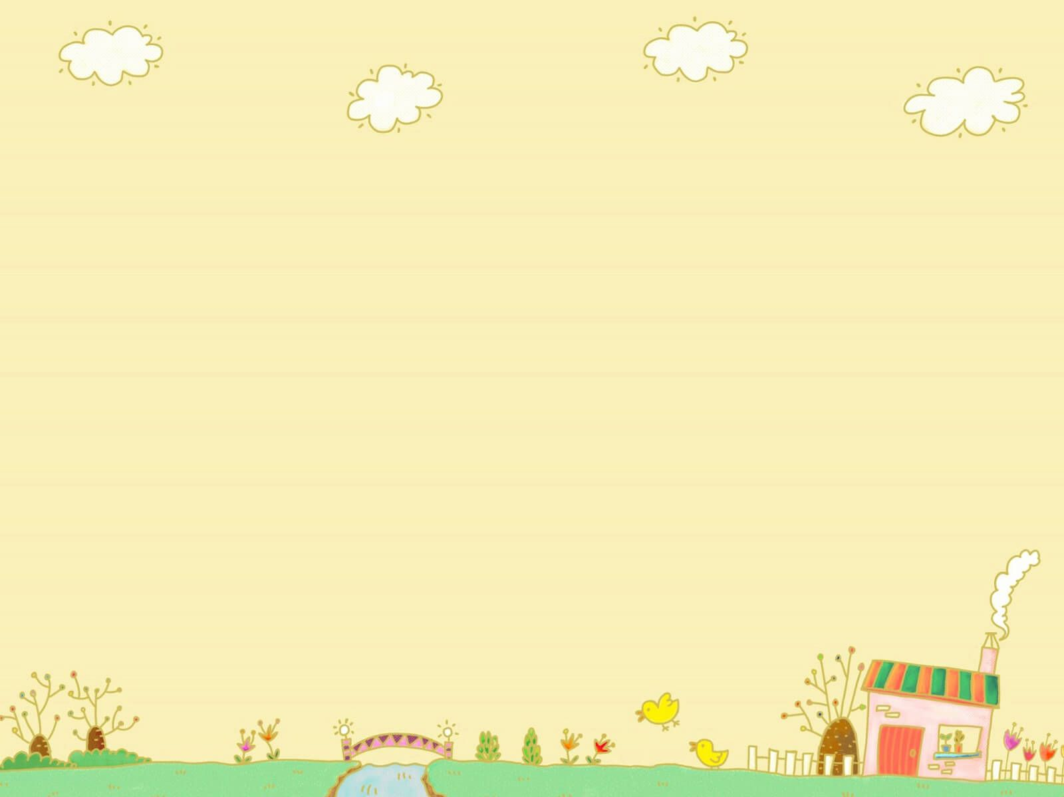
1. Bà mẹ chạy ra ngoài, hớt hải gọi con. Suốt mấy đêm ròng thức trông con ốm, bà vừa thiếp đi một lúc, Thần Chết đã bắt nó đi.
Thần Đêm Tối đóng giả một bà cụ mặc áo choàng đen, bảo bà :
- Thần Chết chạy nhanh hơn gió và chẳng bao giờ trả lại những người lão đã cướp đi đâu.
Bà mẹ khẩn khoản cầu xin Thần chỉ đường cho mình đuổi theo Thần Chết. Thần Đêm Tối chỉ đường cho bà.
2. Đến một ngã ba đường, bà mẹ không biết phải đi lối nào. Nơi đó có một bụi gai băng tuyết bám đầy.
Bụi gai bảo :
- Tôi sẽ chỉ đường cho bà, nếu bà ủ ấm tôi.
Bà mẹ ôm ghì bụi gai vào lòng để sưởi ấm nó. Gai đâm vào da thịt bà, máu nhỏ xuống từng giọt đậm. Bụi gai đâm chồi, nảy lộc và nở hoa ngay giữa mùa đông buốt giá. Bụi gai chỉ đường cho bà.
3. Bà đến một hồ lớn. Không một bóng thuyền. Nước hồ quá sâu. Nhưng bà nhất định vượt qua hồ để tìm con. Hồ bảo :
- Tôi sẽ giúp bà, nhưng bà phải cho tôi đôi mắt. Hãy khóc đi, cho đến khi đối mắt rơi xuống !
Bà mẹ khóc, nước mắt tuôn rơi lã chã, đến nỗi mắt theo dòng lệ rơi xuống hồ, hóa thành hai hòn ngọc. Thế là bà được đưa đến nơi lạnh lẽo của Thần Chết.
4. Thấy bà, Thần Chết ngạc nhiên, hỏi :
- Làm sao ngươi có thể tìm đến tận nơi đây ?
Bà mẹ trả lời :
- Vì tôi là mẹ. Hãy trả con cho tôi !

Slide 9

Luyện đọc từ khó
hớt hải
thiếp đi
áo choàng
khẩn khoản
lã chã
ròng
lạnh lẽo
sưởi ấm

Slide 10
Luyện đọc câu, đoạn:
- Thấy bà, Thần Chết ngạc nhiên, hỏi:
- Làm sao ngươi có thể tìm đến tận nơi đây?
Bà mẹ trả lời:
- Vì tôi là mẹ. Hãy trả con cho tôi!

Slide 11
Giải nghĩa từ khó
- Mấy đêm ròng:
mấy đêm liền
- Thiếp đi:
lả đi hoặc chợp mắt ngủ do quá mệt
- Khẩn khoản:
cố nói để người khác đồng ý với yêu cầu của mình.
- Lã chã:
(mồ hôi, nước mắt) chảy nhiều và kéo dài.

Slide 12
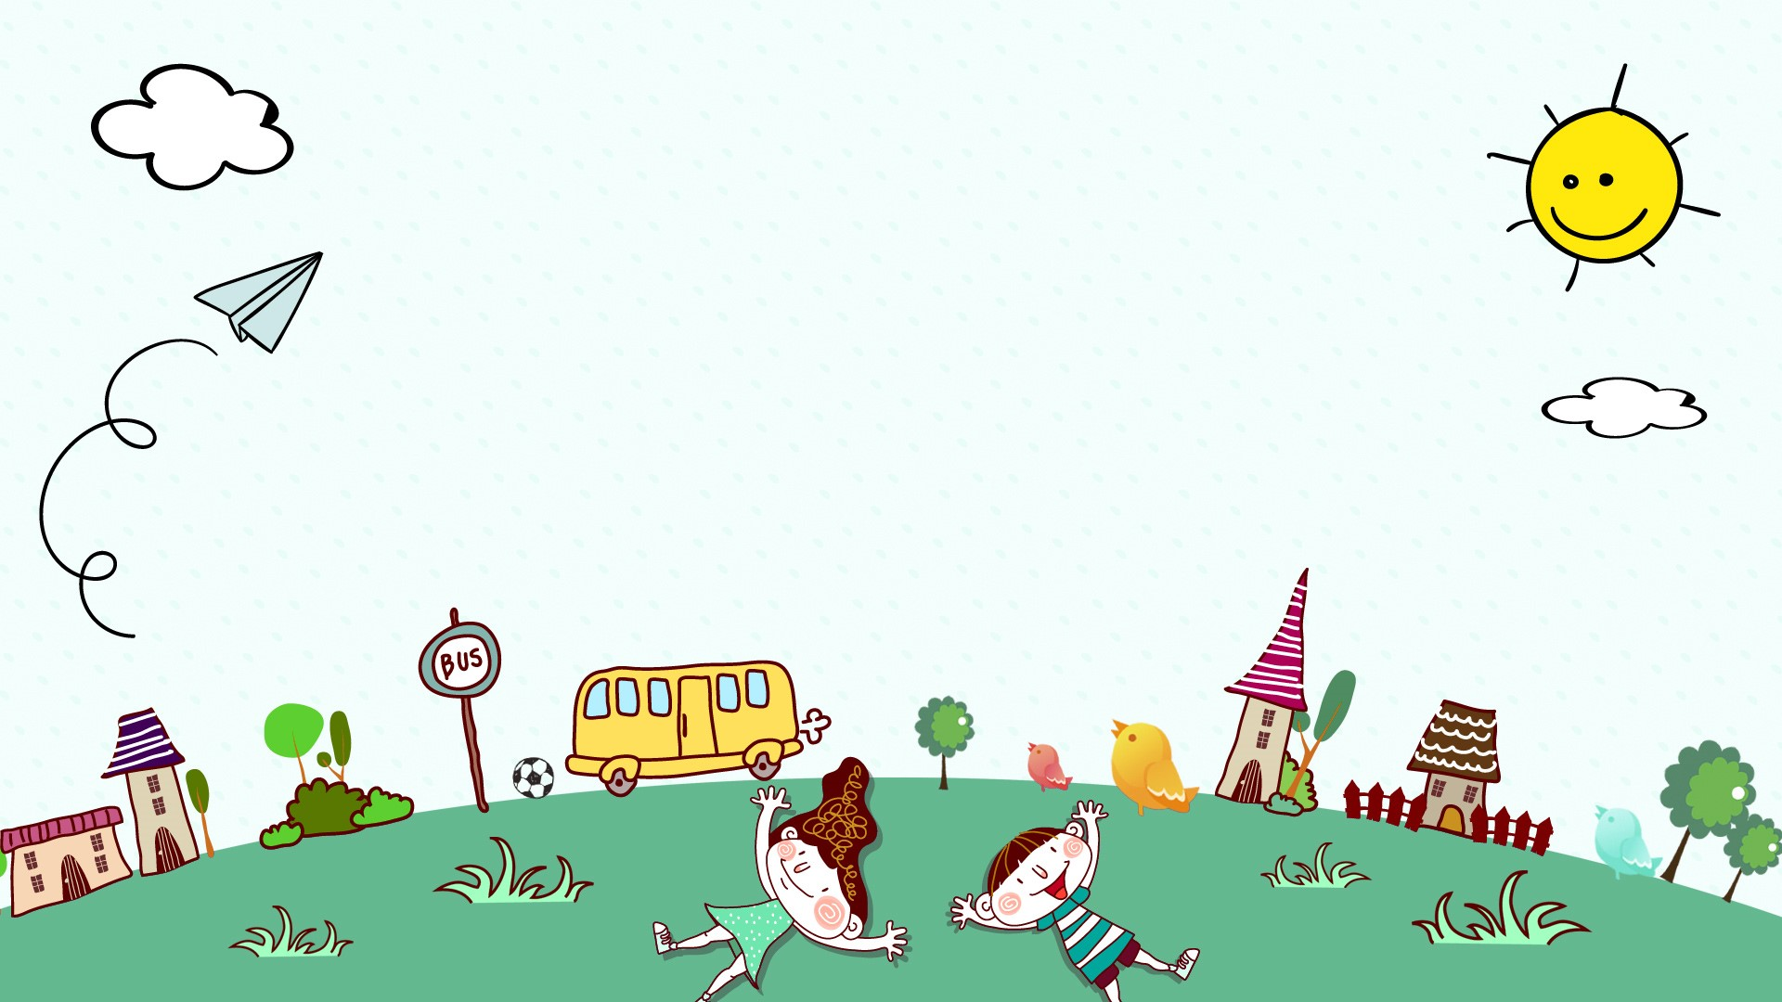
Luyện đọc cá nhân
Thi đọc

Slide 13
TÌM HIỂU BÀI
Kể vắn tắt chuyện xảy ra ở đoạn 1?
- Bà mẹ thức mấy đêm ròng trông đứa con ốm. Mệt quá, bà thiếp đi. Tỉnh dậy, thấy mất con, bà hớt hải gọi tìm.Thần Đêm Tối nói cho bà biết: con bà đã bị Thần Chết bắt đi. Bà cầu xin Thần Đêm Tối chỉ đường cho bà đuổi theo Thần Chết, Thần Đêm Tối chỉ đường cho Bà.

Slide 14

TÌM HIỂU BÀI
Người mẹ đã làm gì để bụi gai chỉ đường cho bà?
- Bà mẹ chấp nhận yêu cầu của bụi gai: Ôm ghì bụi gai vào lòng để sưởi ẩm cho nó, làm nó đâm chồi, nảy lộc và nở hoa giữa mùa đông buốt giá.

Slide 15
TÌM HIỂU BÀI
Người mẹ đã làm gì để hồ nước chỉ đường cho bà?
- Bà mẹ làm theo yêu cầu của hồ nước: Khóc đến nỗi đôi mắt theo dòng lệ rơi xuống hồ, hoá thành 2 hòn ngọc.

Slide 16
TÌM HIỂU BÀI
Thái độ của Thần Chết như thế nào khi thấy người mẹ?
Ngạc nhiên, không hiểu vì sao người mẹ có thể tìm đến tận nơi mình ở.

Slide 17
TÌM HIỂU BÀI
Người mẹ trả lời như thế nào?
Bà trả lời: Vì bà là mẹ, người mẹ có thể làm tất cả vì con và bà đòi Thần Chết trả lại con cho mình.

Slide 18
TÌM HIỂU BÀI
Chọn ý đúng nhất nói lên nội dung câu chuyện:
a) Người mẹ là người rất dũng cảm.
b) Người mẹ không sợ Thần Chết.
c) Người mẹ có thể hi sinh tất cả vì con.
Người mẹ có thể hi sinh tất cả vì con.

Slide 19
Nội dung bài học:
Ca ngợi tình yêu thương vô bờ bến của người mẹ dành cho con. Người mẹ có thể hi sinh tất cả vì con.

Slide 20
LUYỆN ĐỌC LẠI
Đoạn 1 : Đọc giọng hồi hộp, dồn dập thể hiện tâm trạng hoảng hốt của người mẹ.
Đoạn 2,3 : Đọc giọng tha thiết, thể hiện quyết tâm hi sinh của mẹ trên đường đi tìm con.
Đoạn 4 : Đọc chậm, rõ từng câu.

Slide 21

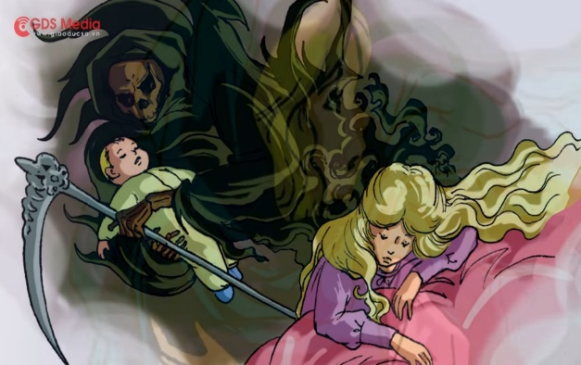
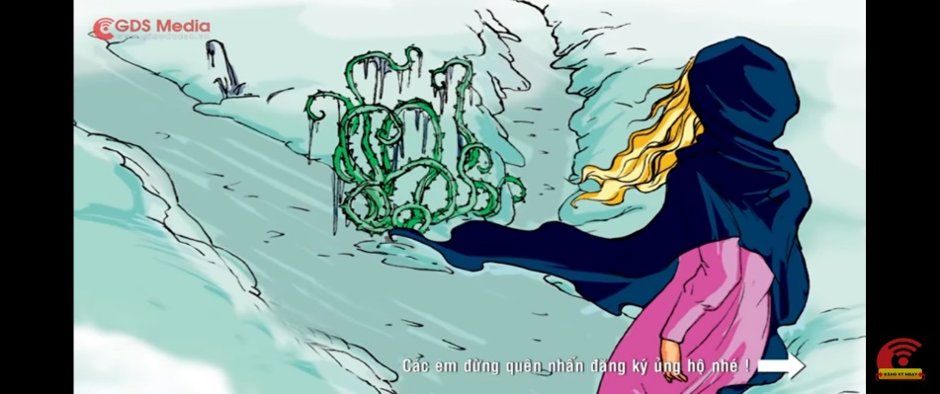
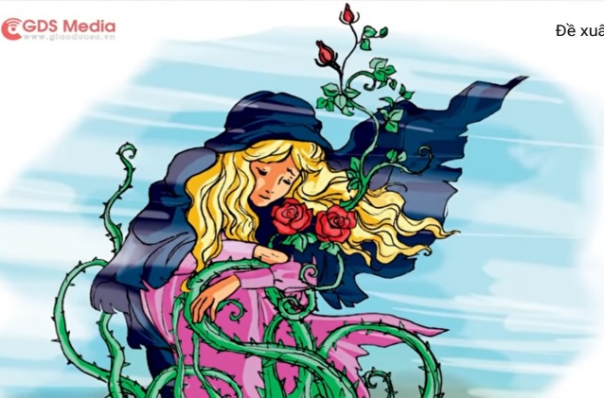
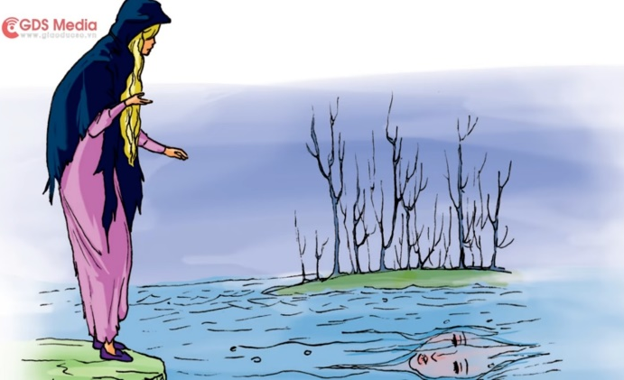
Tranh 1
Tranh 2
Kể
chuyện
Tranh 4
Tranh 3

